Slide 1
Арт-терапия "Рисование мукой"
Муниципальное бюджетное дошкольное образовательное учреждение
«Детский сад комбинированного вида № 36 «Улыбка»
Подготовили:
Губайдуллина Дина Сергеевна, воспитатель
Голева Наталья Викторовна,
воспитатель
Лобанова Ольга Владимировна,
старший воспитатель
Междуреченский городской округ
2024

Slide 2
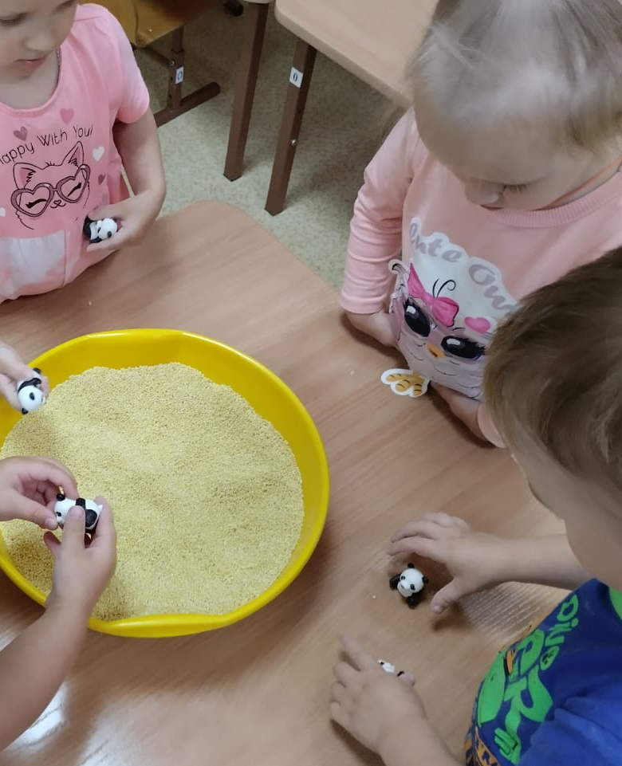
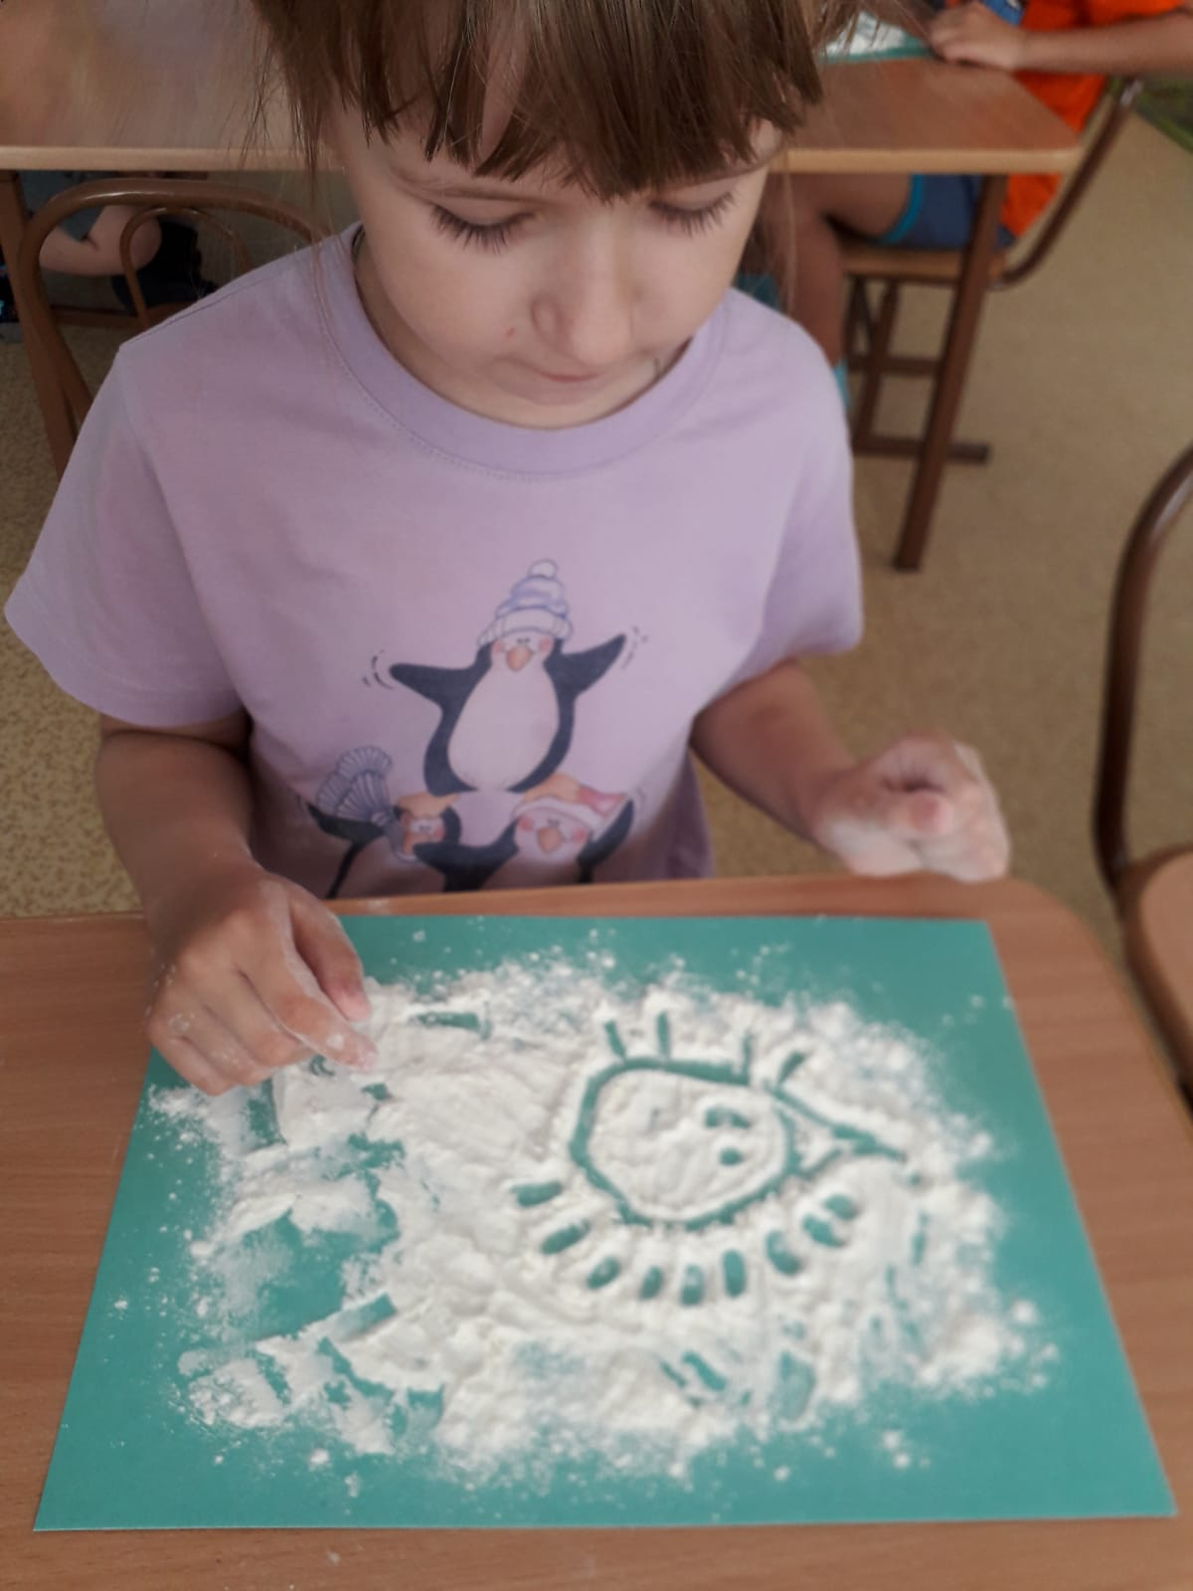
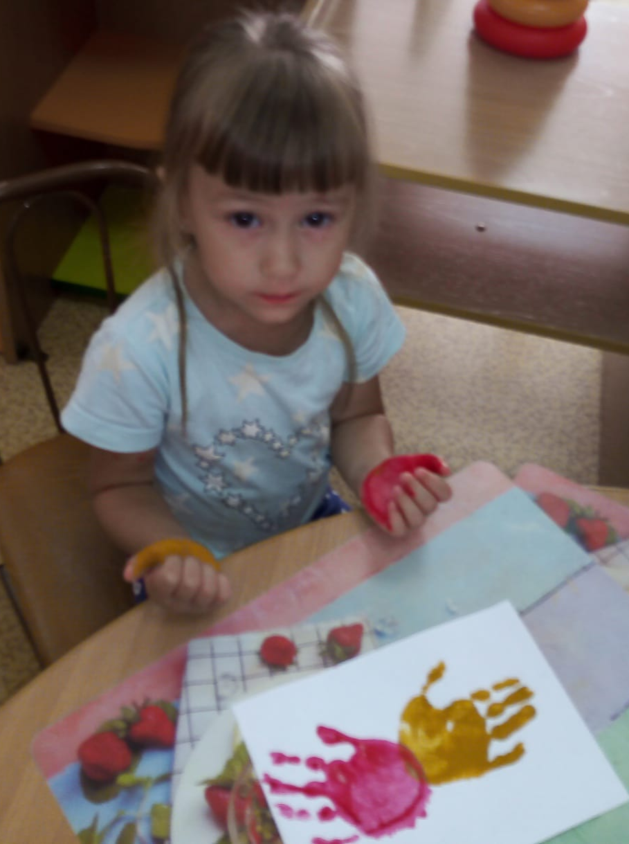
Дошкольный возраст – яркая, неповторимая страница в жизни каждого человека. Именно в этот период устанавливается связь ребенка с ведущими сферами бытия: миром людей, природы, предметным миром. Происходит приобщение к культуре, к общечеловеческим ценностям. Развивается любознательность, формируется интерес к творчеству. Работа с различными материалами позволяет детям удовлетворить свои познавательные интересы, обогатить навыки общения и приобрести умение осуществлять задуманную деятельность.

Slide 3
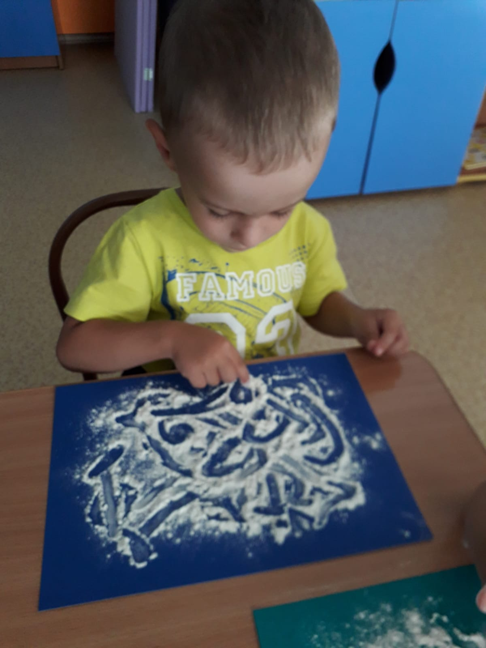
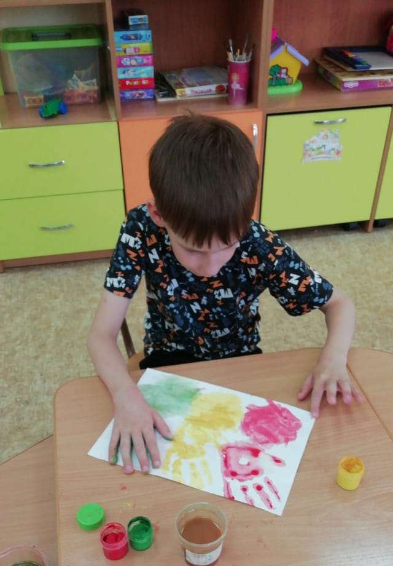
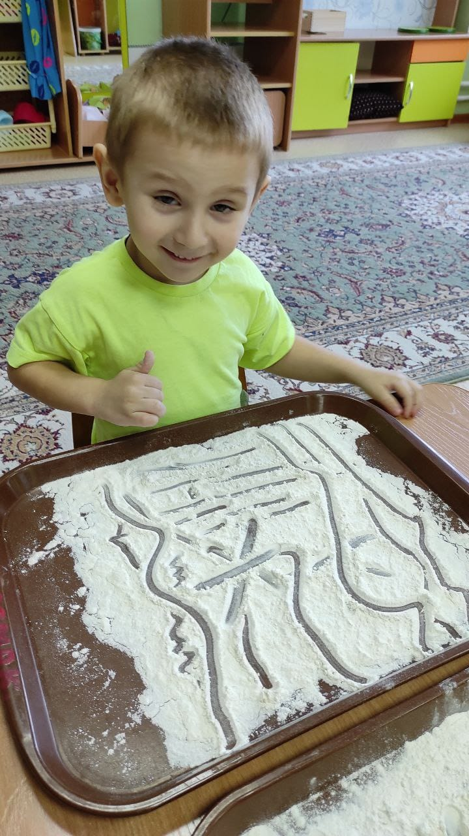
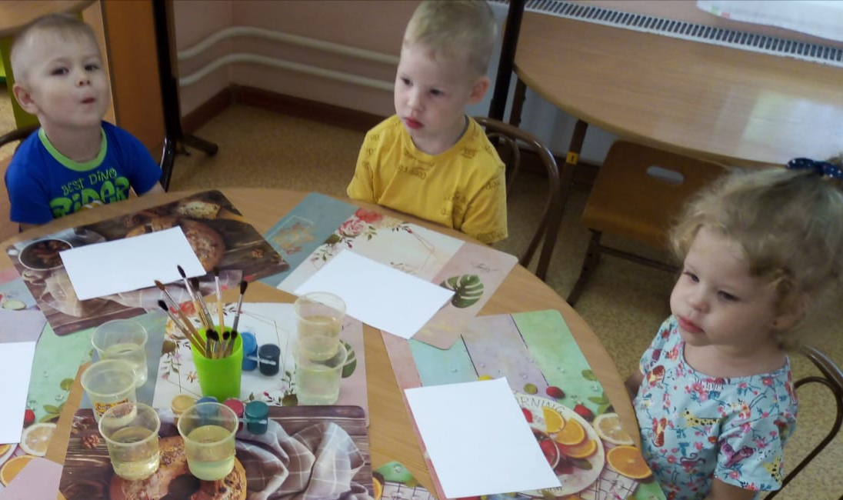
В этот время ребенок активно познает окружающий мир, получает опыт взаимодействия со сверстниками и взрослыми, первые элементарные знания. Одной из ведущих задач специалистов дошкольного образования является создание комфортных психологических условий. Именно от педагогов зависит, какими средствами можно высвободить скрытые возможности каждого и сохранить их неповторимость. Но часто детям мешают застенчивость, тревожность, агрессивность, конфликтность. Это состояние возникает от внутренних переживаний. Поэтому развивать эмоциональную сферу детей, улучшать их психическое развитие можно в ходе использования современных образовательных технологий. И, прежде всего, это арт-терапия.

Slide 4
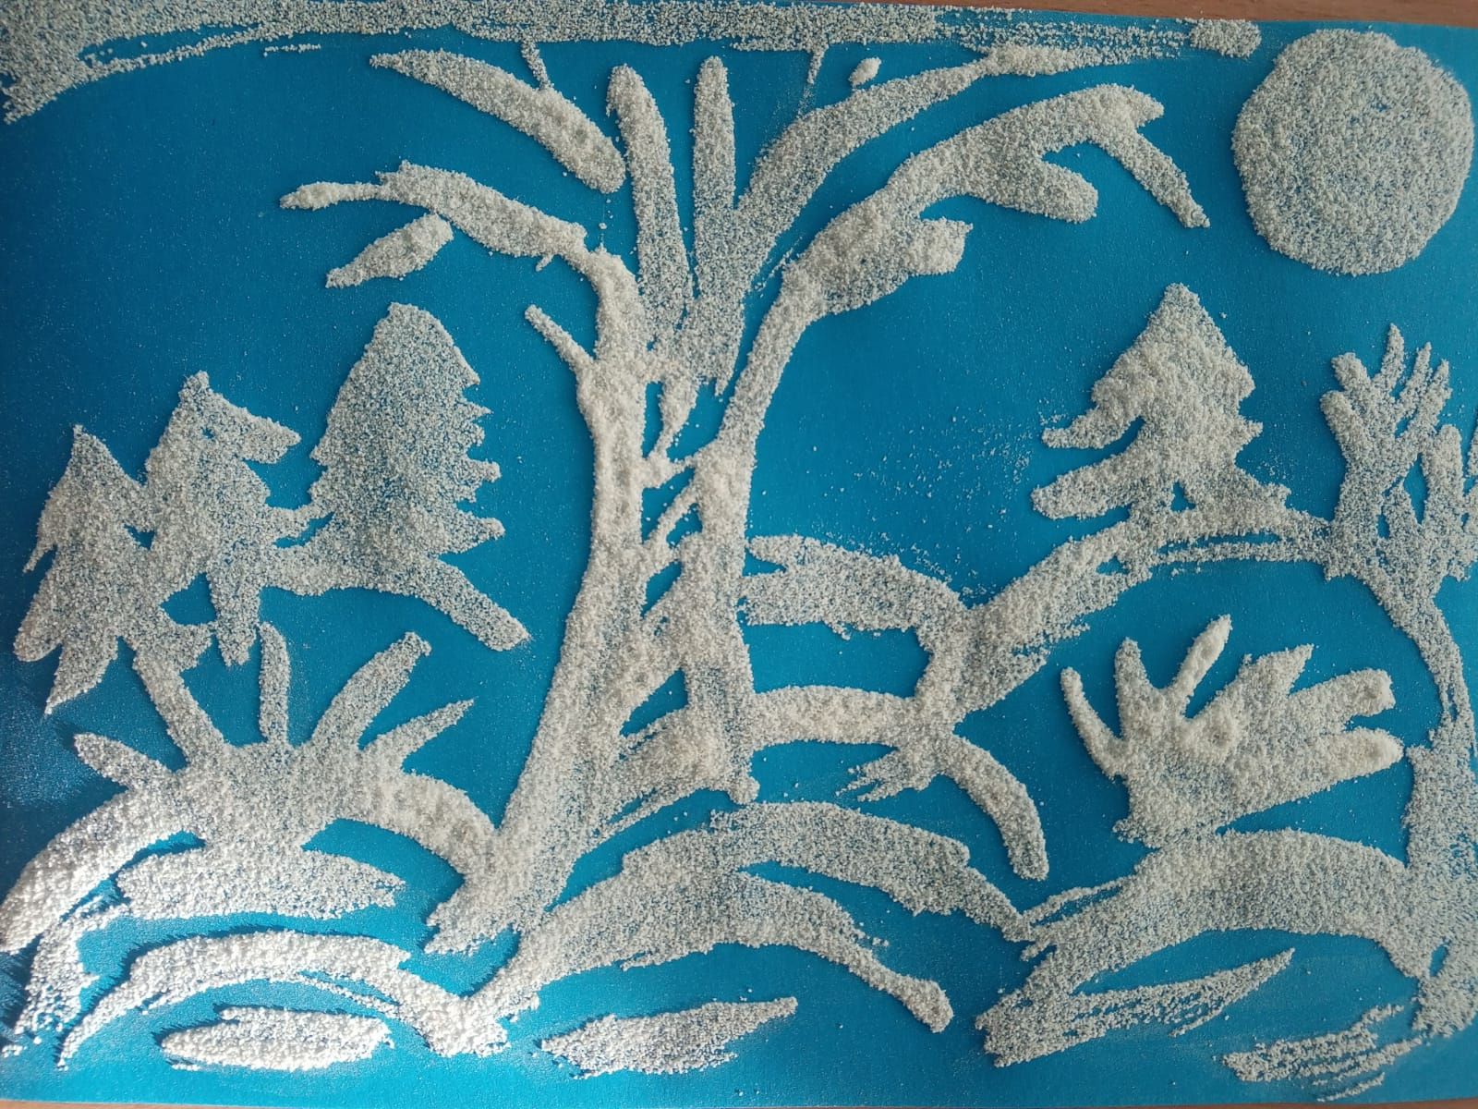
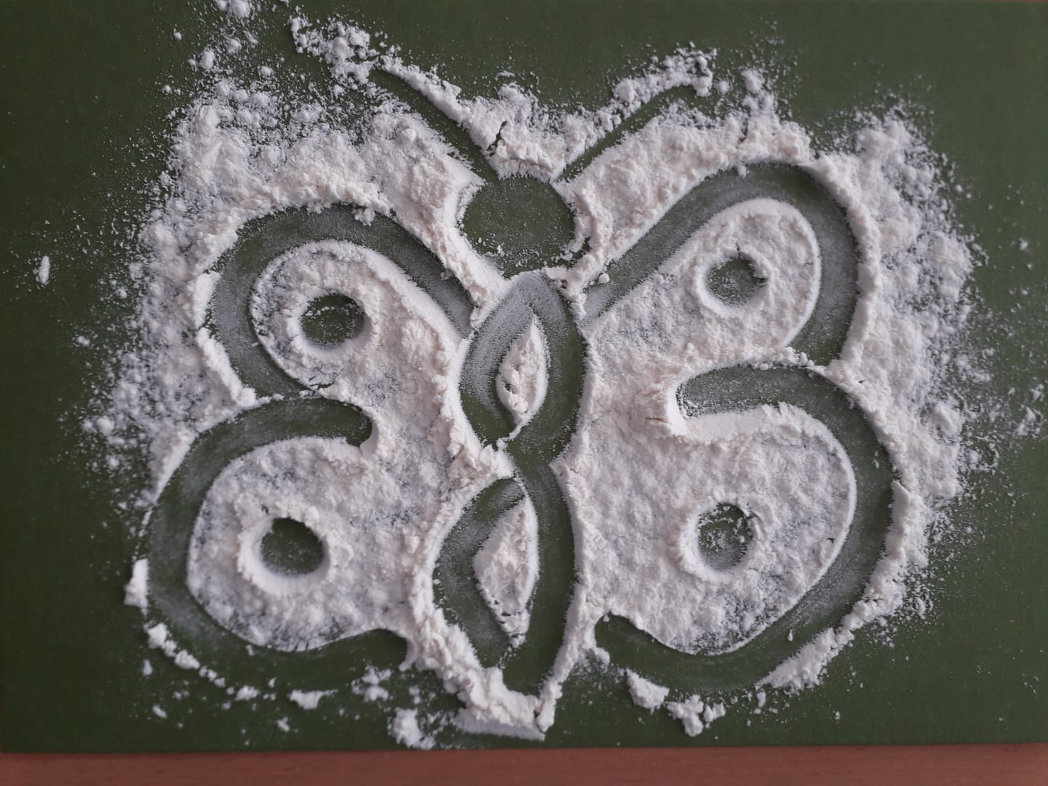
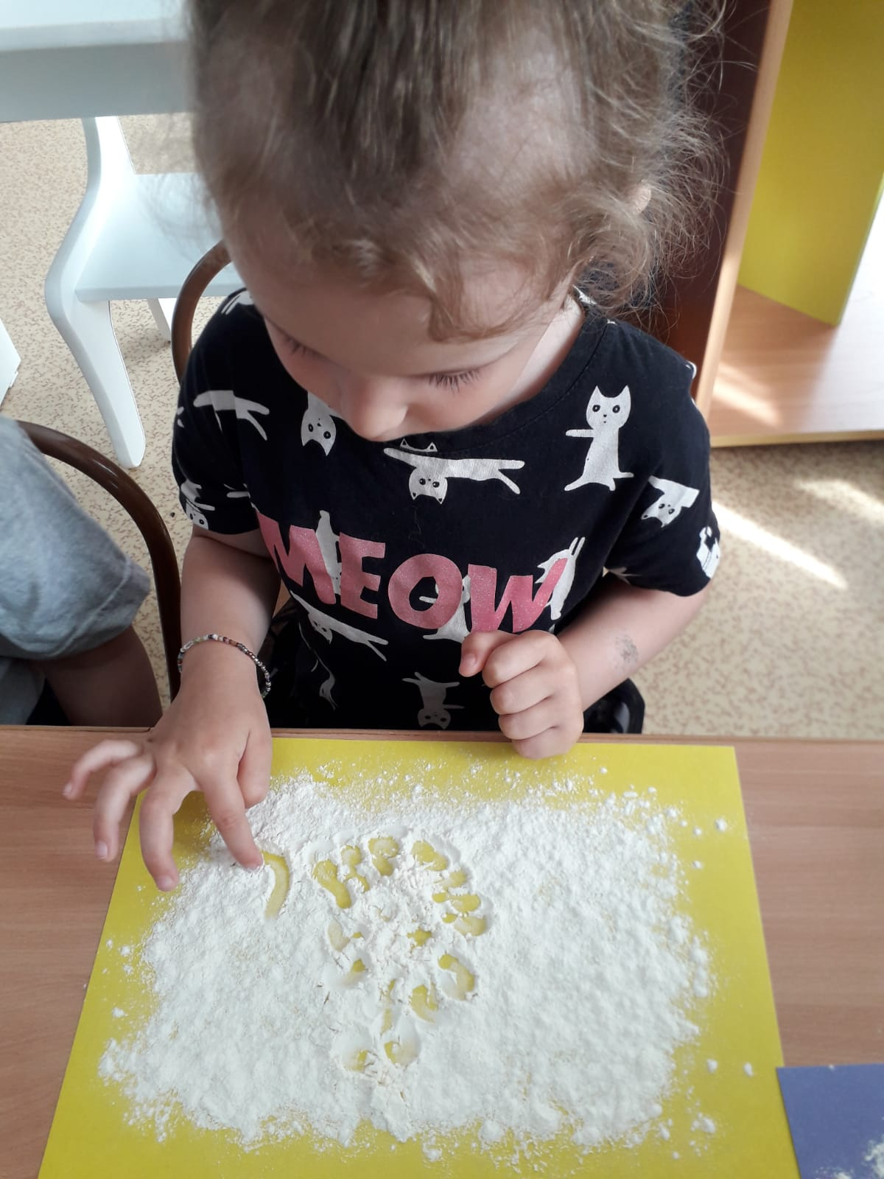
Детская арт-терапия – это простой и эффективный способ психологической помощи, основанный на творчестве и игре. Другими словами, это – лечение творчеством. Это метод воздействия на ребенка с помощью рисования, лепки, пения, музыки, танцев, сказок – все то, что интересно и близко детям. В этом одно из преимуществ арт-терапии для детей. Всегда можно подобрать ту форму, которая наиболее близка и интересна, более того, арт-терапия подходит для работы с детьми, начиная с самого раннего возраста. Это один из самых «мягких» и, в то же время, глубоких методов, связанных с раскрытием творческого потенциала ребенка, высвобождением его скрытых энергетических резервов и эмоций.

Slide 5
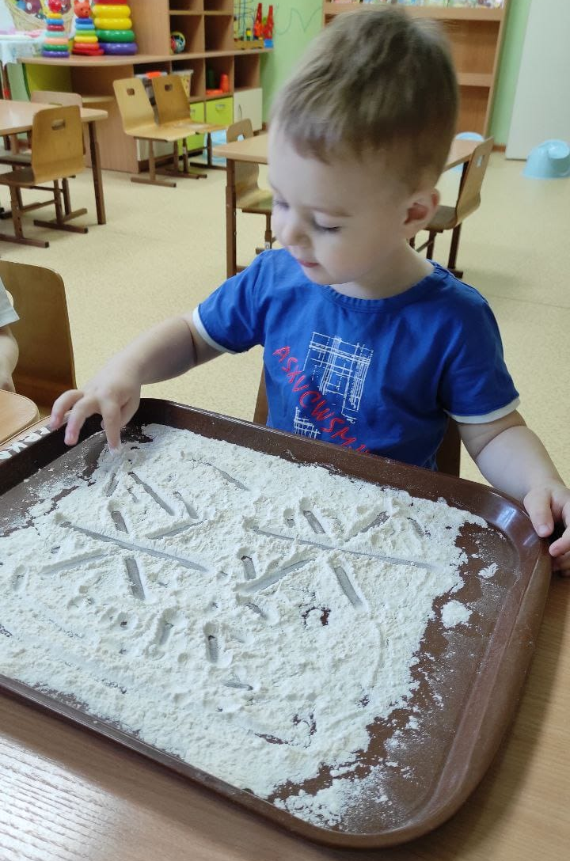
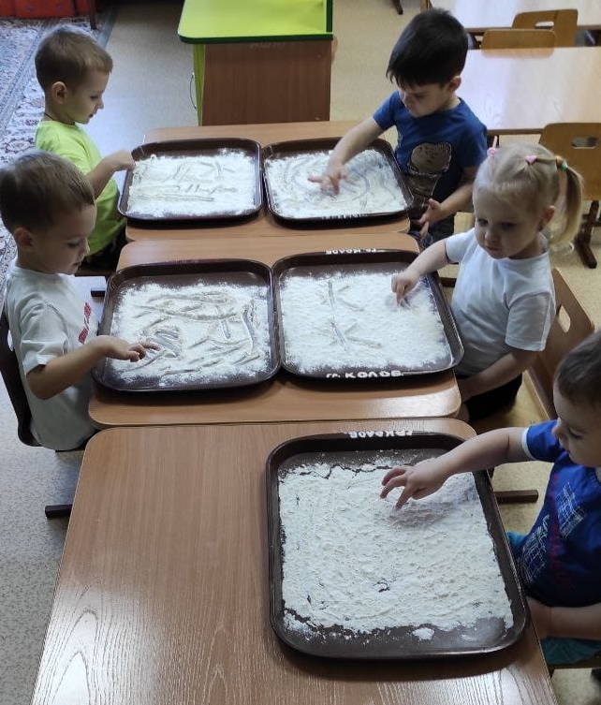
Самая простая техника рисования, которая подойдет для младших дошкольников – это рисование пальчиком по слою сухой крупы, муки. На стол или на доску (а лучше – на поднос с приподнятыми краями, коробку) насыпается слой манки или другой мелкой крупы, разравнивается – вот и готов холст для рисования.

Slide 6
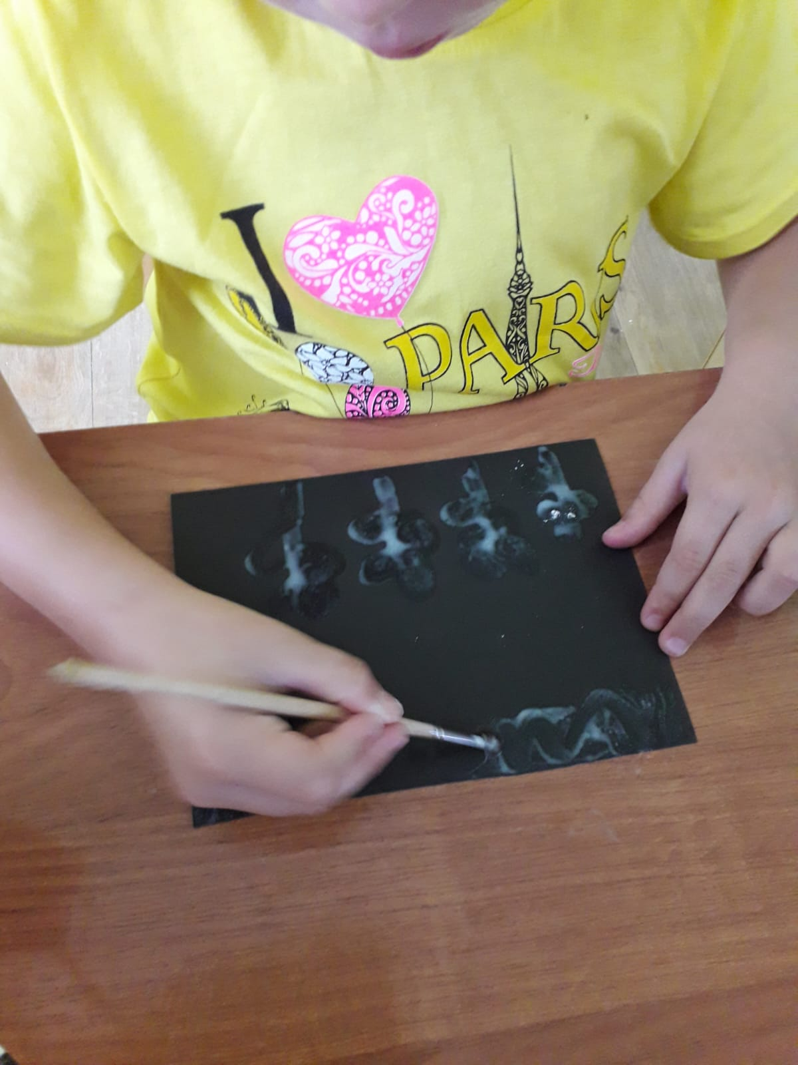
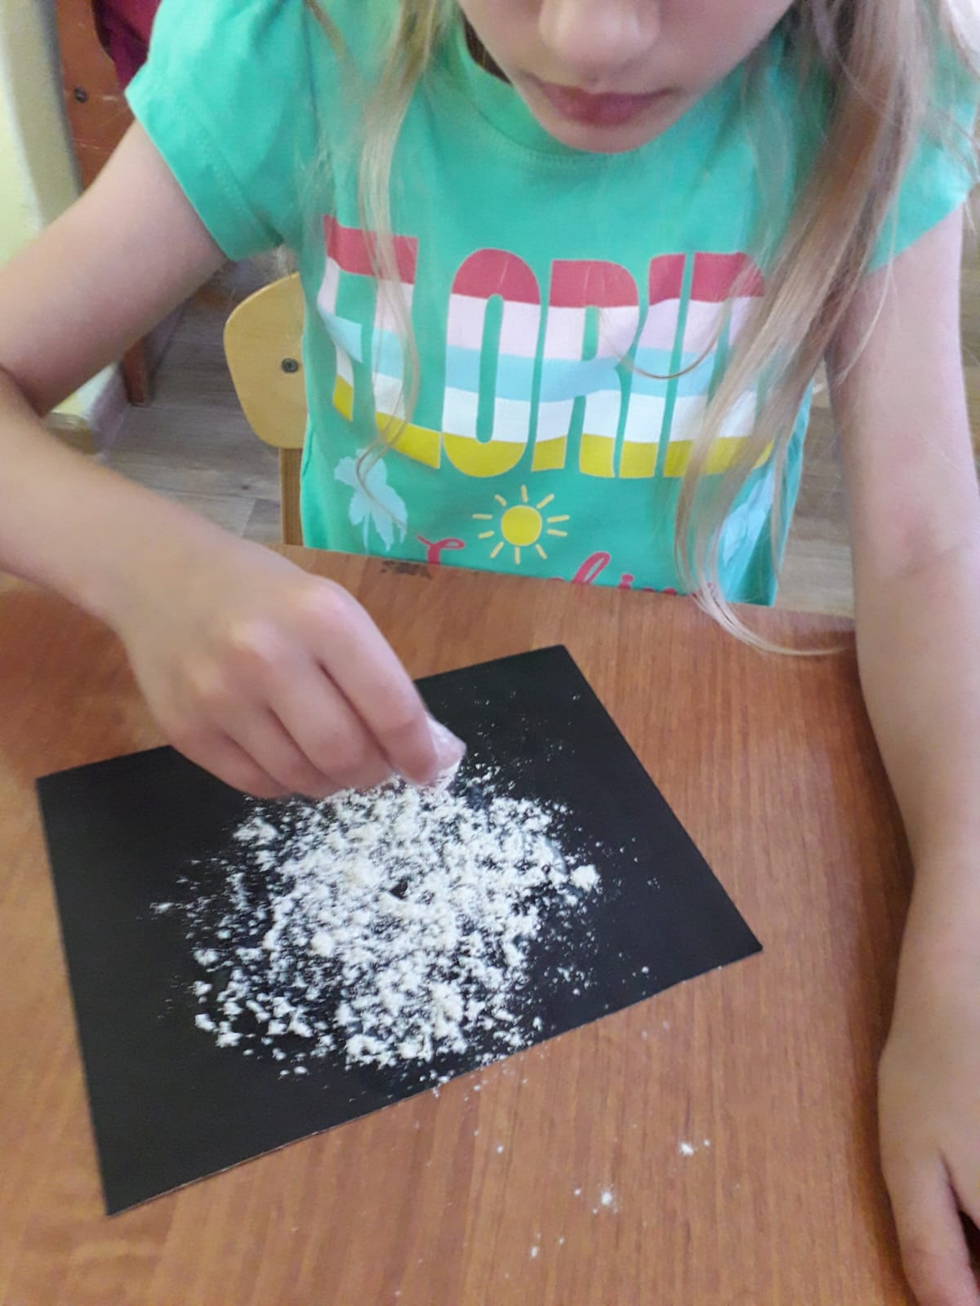
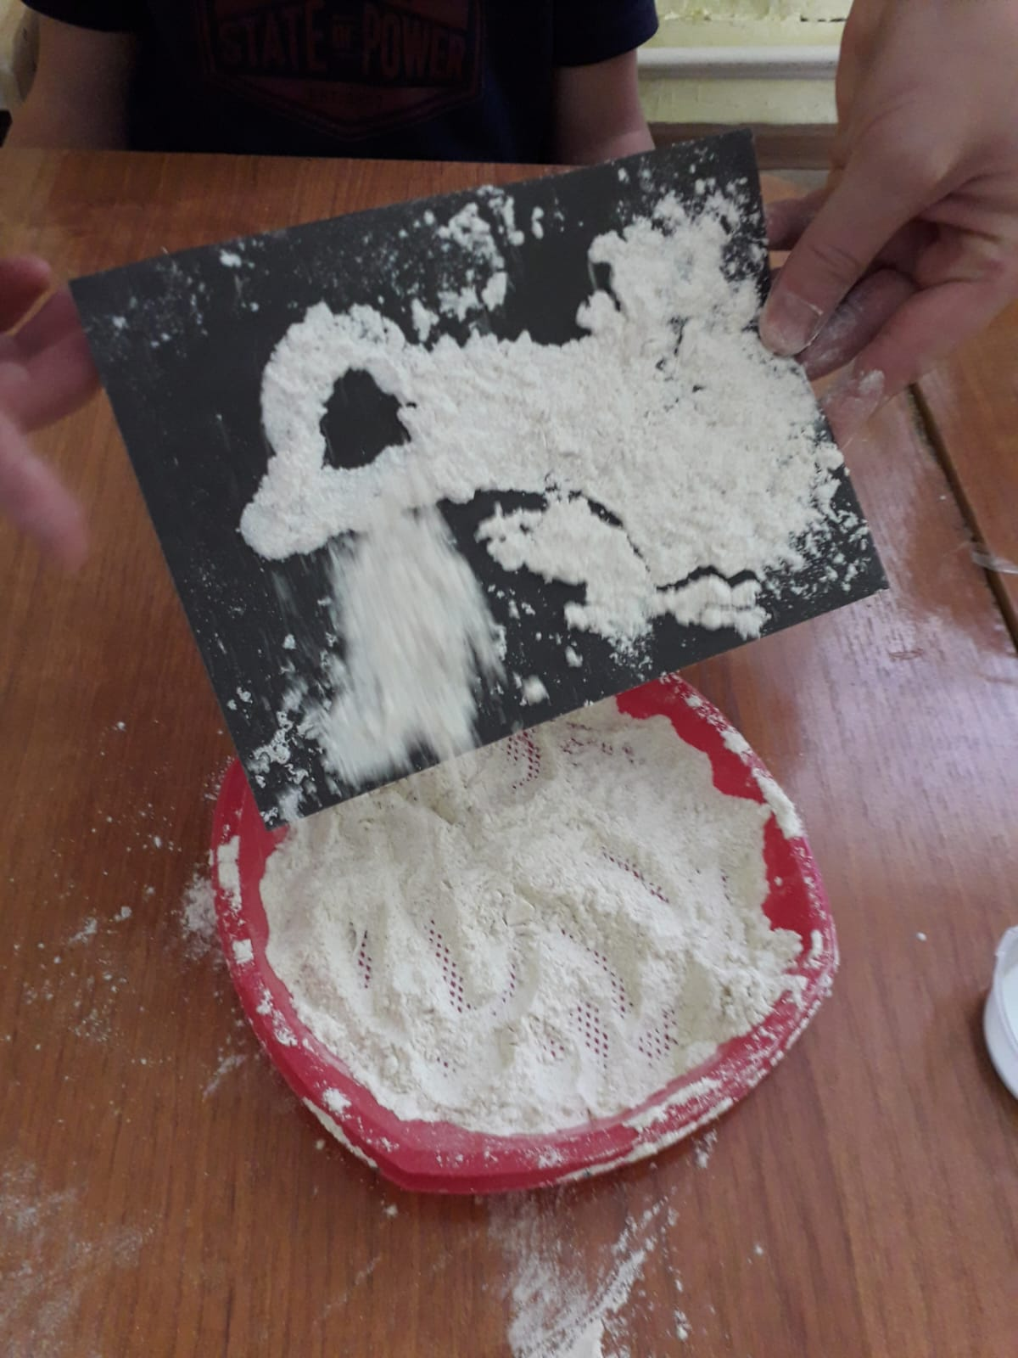
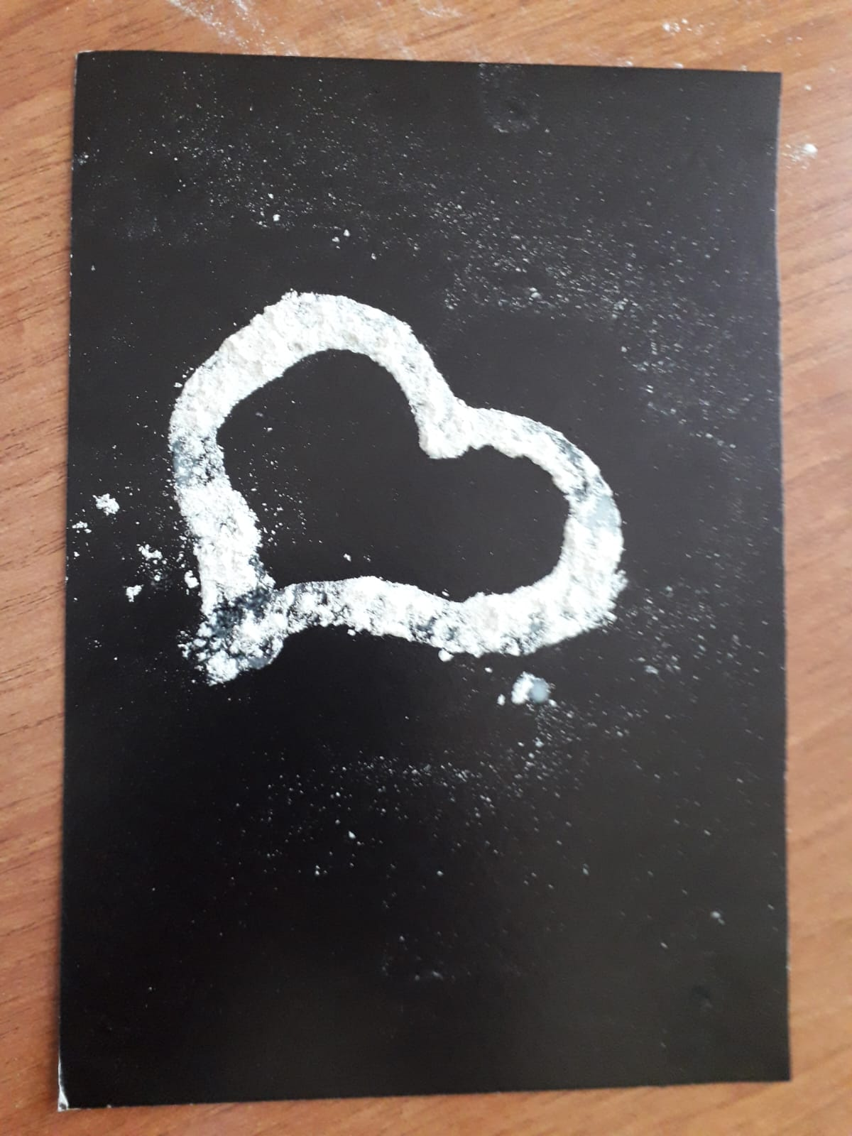
Другая техника – это рисование крупами на бумаге или картоне с помощью клея. Сначала рисуем картинку карандашом. Потом аккуратно покрываем клеем ПВА часть рисунка, на которую будет насыпаться крупа или мука.

Slide 7
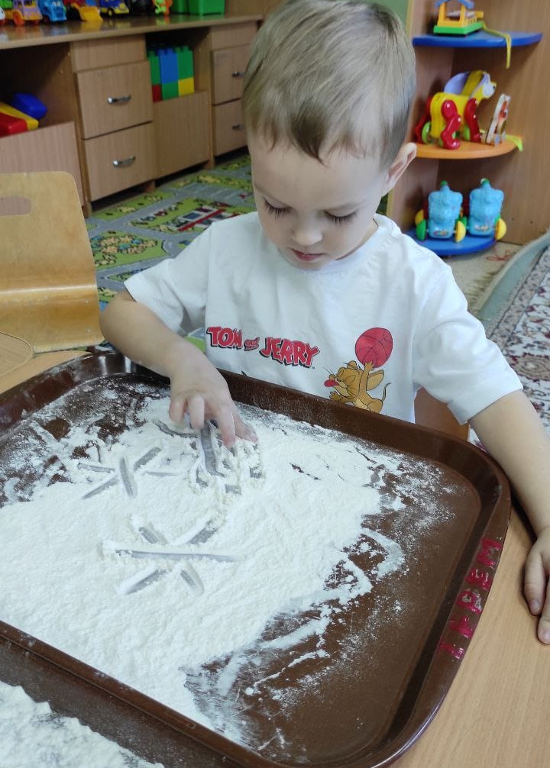
Цель: Развитие мелкой моторики. Способствовать эмоциональной разрядке.
Задачи:
1. Развивать моторику кистей пальцев рук через действия с предметами;
2. Развивать усидчивость.
3. Активизировать развитие речи.

Slide 8
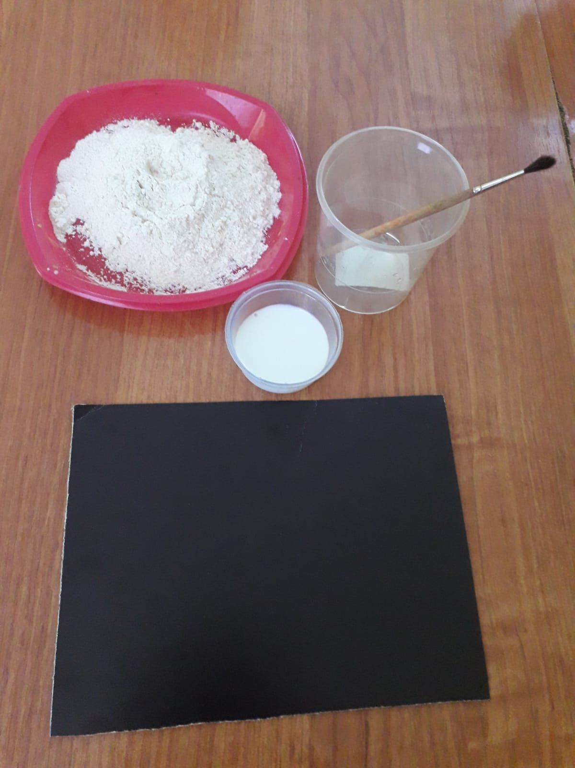
Для работы нам потребуется:
Цветной картон (темных цветов), клей ПВА, емкость для клея, кисть, мука или мелкая крупа(манка)и т.п.

Slide 9
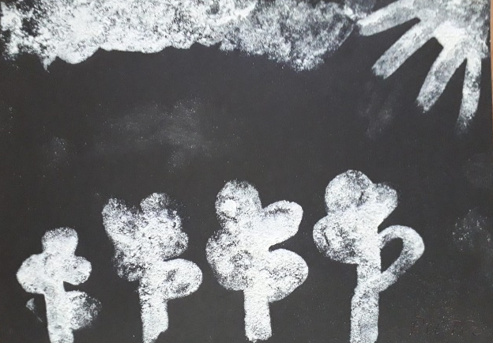
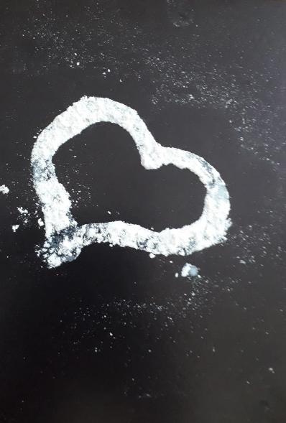
Этапы работы
Выбираем фон
Наносим клей ПВА
Посыпаем крупой или мукой
Лишнюю крупу стряхиваем
Готово!

Slide 10
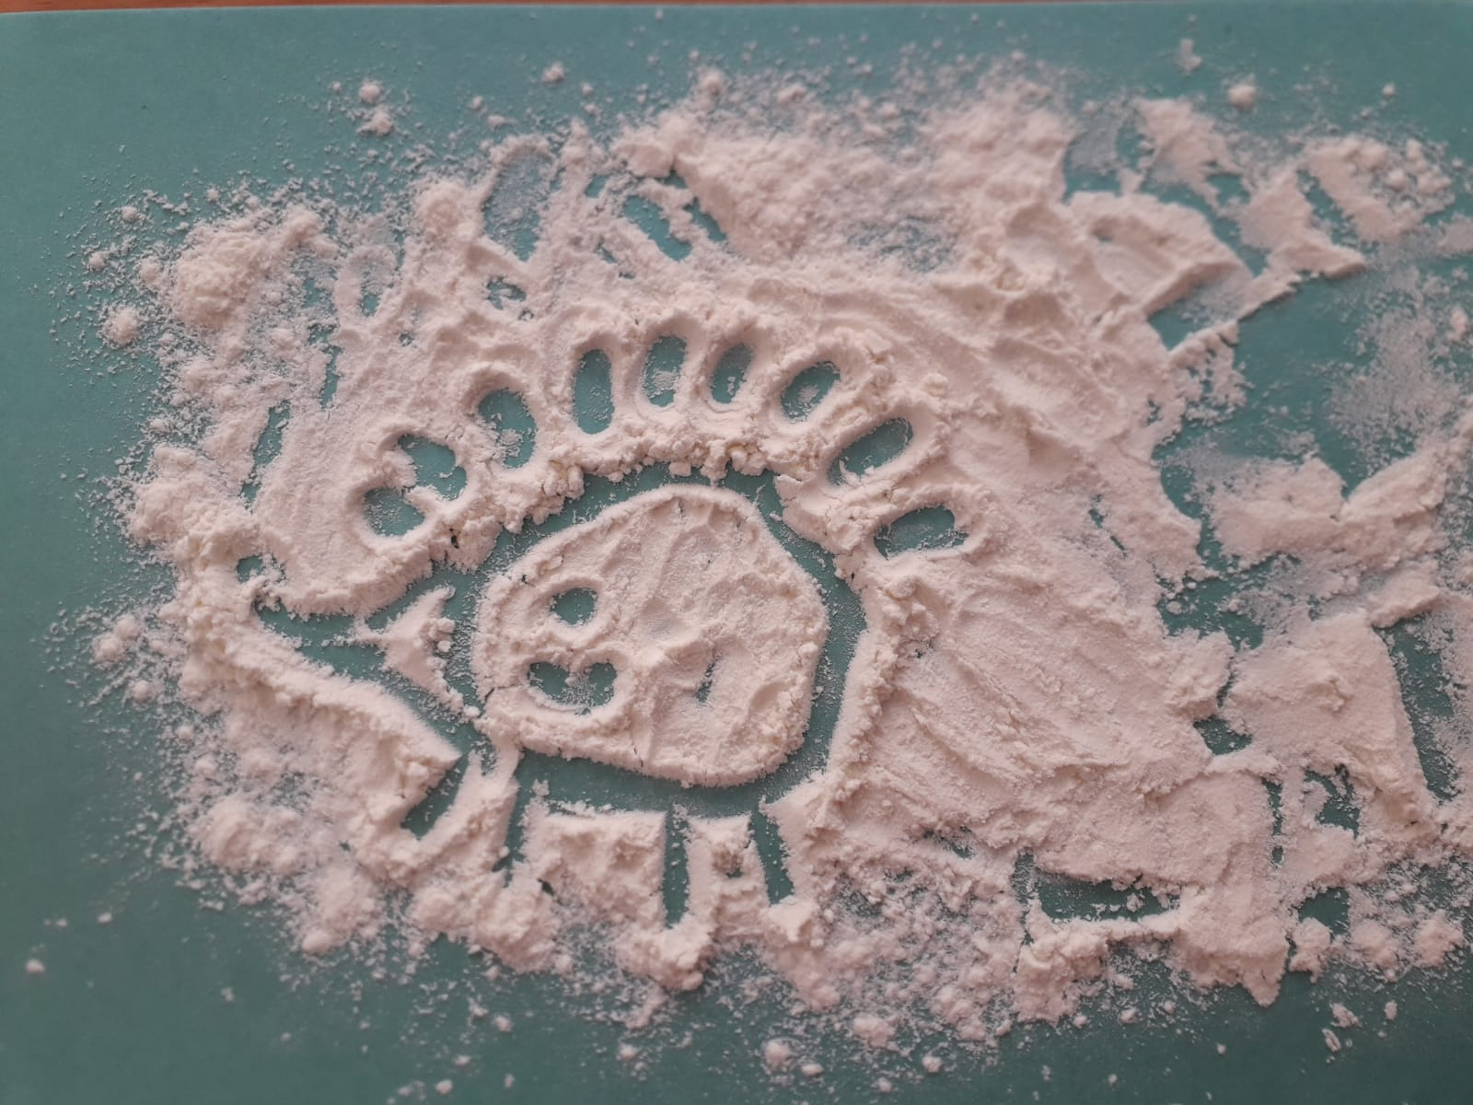
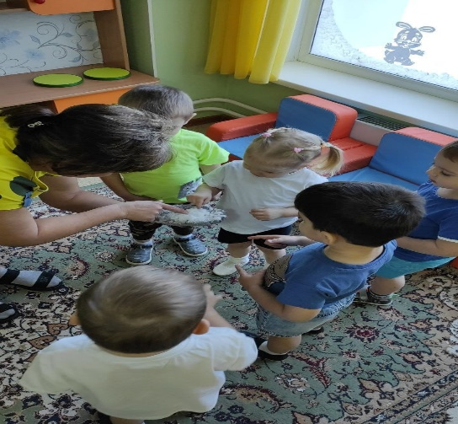
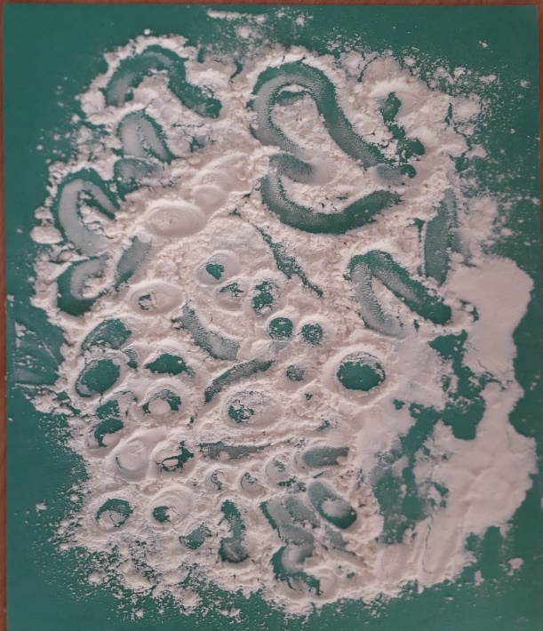
Каждая из этих техник – это маленькая игра. Их использование позволяет детям чувствовать себя раскованнее, смелее, непосредственнее, развивает воображение, даёт полную свободу для самовыражения.

Slide 11
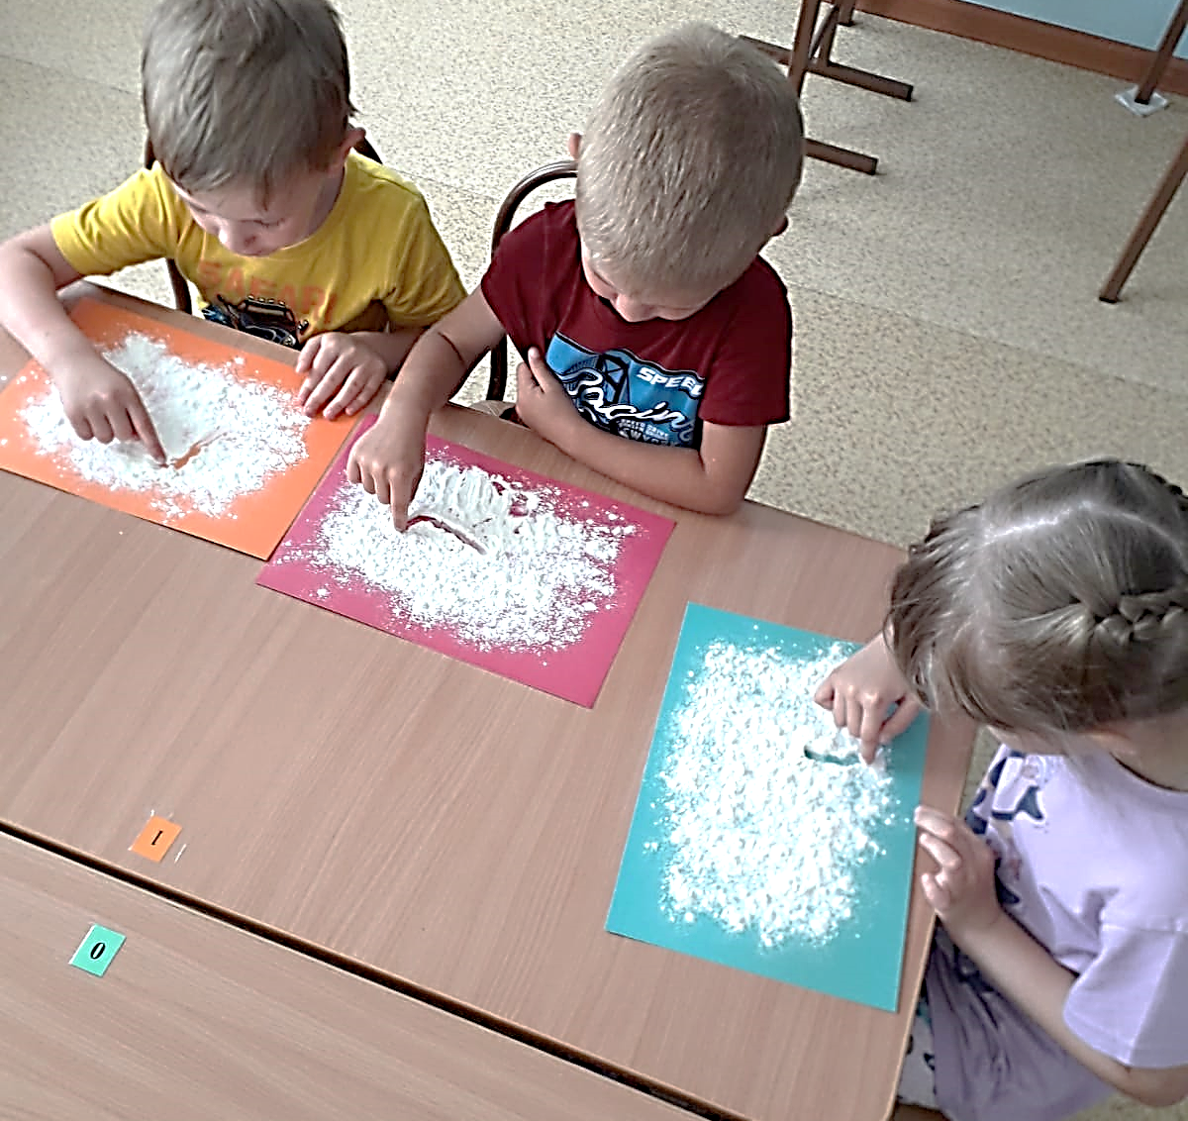
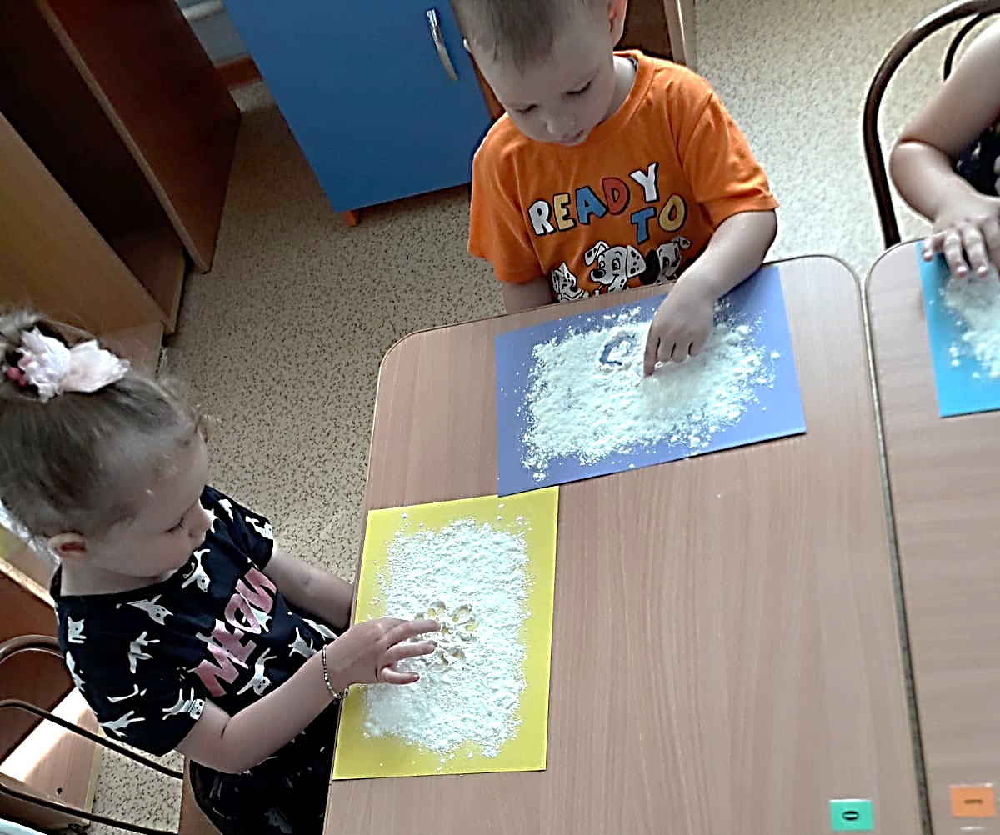
Данный вид рисования поможет организовать и интересно провести совместную деятельность родителей с детьми.
Время проведенное с детьми –
бесценно!

Slide 12
Желаем Вам творческих успехов! Спасибо за внимание!

